Slide 1
ТОР ФГИС «Моя школа» новые возможности для образования.
План обучения
Селезнева Юлия Викторовна,
директор Центра компетенций по работе с сервисом «Типовое решение в сфере образования» ФГИС «Моя школа» и цифровой трансформации в сфере образования Свердловской области

Slide 2
ТОР ФГИС «Моя школа» новые возможности для образования. План обучения
Структура сопровождения
Минпросвещения — функциональный заказчик.
Минцифры — оператор системы.
Региональные центры компетенций — локальные проводники.
Проектный офис ТОР — разработка, обучение, методология.
Служба поддержки — техническая и консультационная помощь.
Веб-портал (база знаний LMS)— круглосуточный доступ к базе знаний и обучающим курсам.
Чат бот и Канал в Мах

Slide 3
ТОР ФГИС «Моя школа» новые возможности для образования. План обучения
Модель обучения
Ответственные в муниципалитетах
Ответственные в ОО и СПО
Педагоги в школах и СПО

Slide 4
ТОР ФГИС «Моя школа» новые возможности для образования. План обучения
Ответственные за ТОР «МОЯ школа»
в муниципалитетах
Ответственные за ТОР «МОЯ школа»
в муниципалитетах
Ответственные за ТОР «МОЯ школа»
в муниципалитетах
ВКС
21.07.2026 в 16.00
СПО
ВКС
23.07.2026 в 12.00
ОО
30.07.2026-05.08.2026
Практика. Онлайн

Slide 5
ТОР ФГИС «Моя школа» новые возможности для образования. План обучения
Ответственные за ТОР
«Моя школа» в
ОО и СПО
Очно
07.08.2026
Установочное совещание
Онлайн
08.08.2026-19.08.2026
Вебинары и тестирование
Ответственные в ОО и СПО
с 20.08.2026 до 28.08.2026 обучают всех учителей
Очно и онлайн

Slide 6
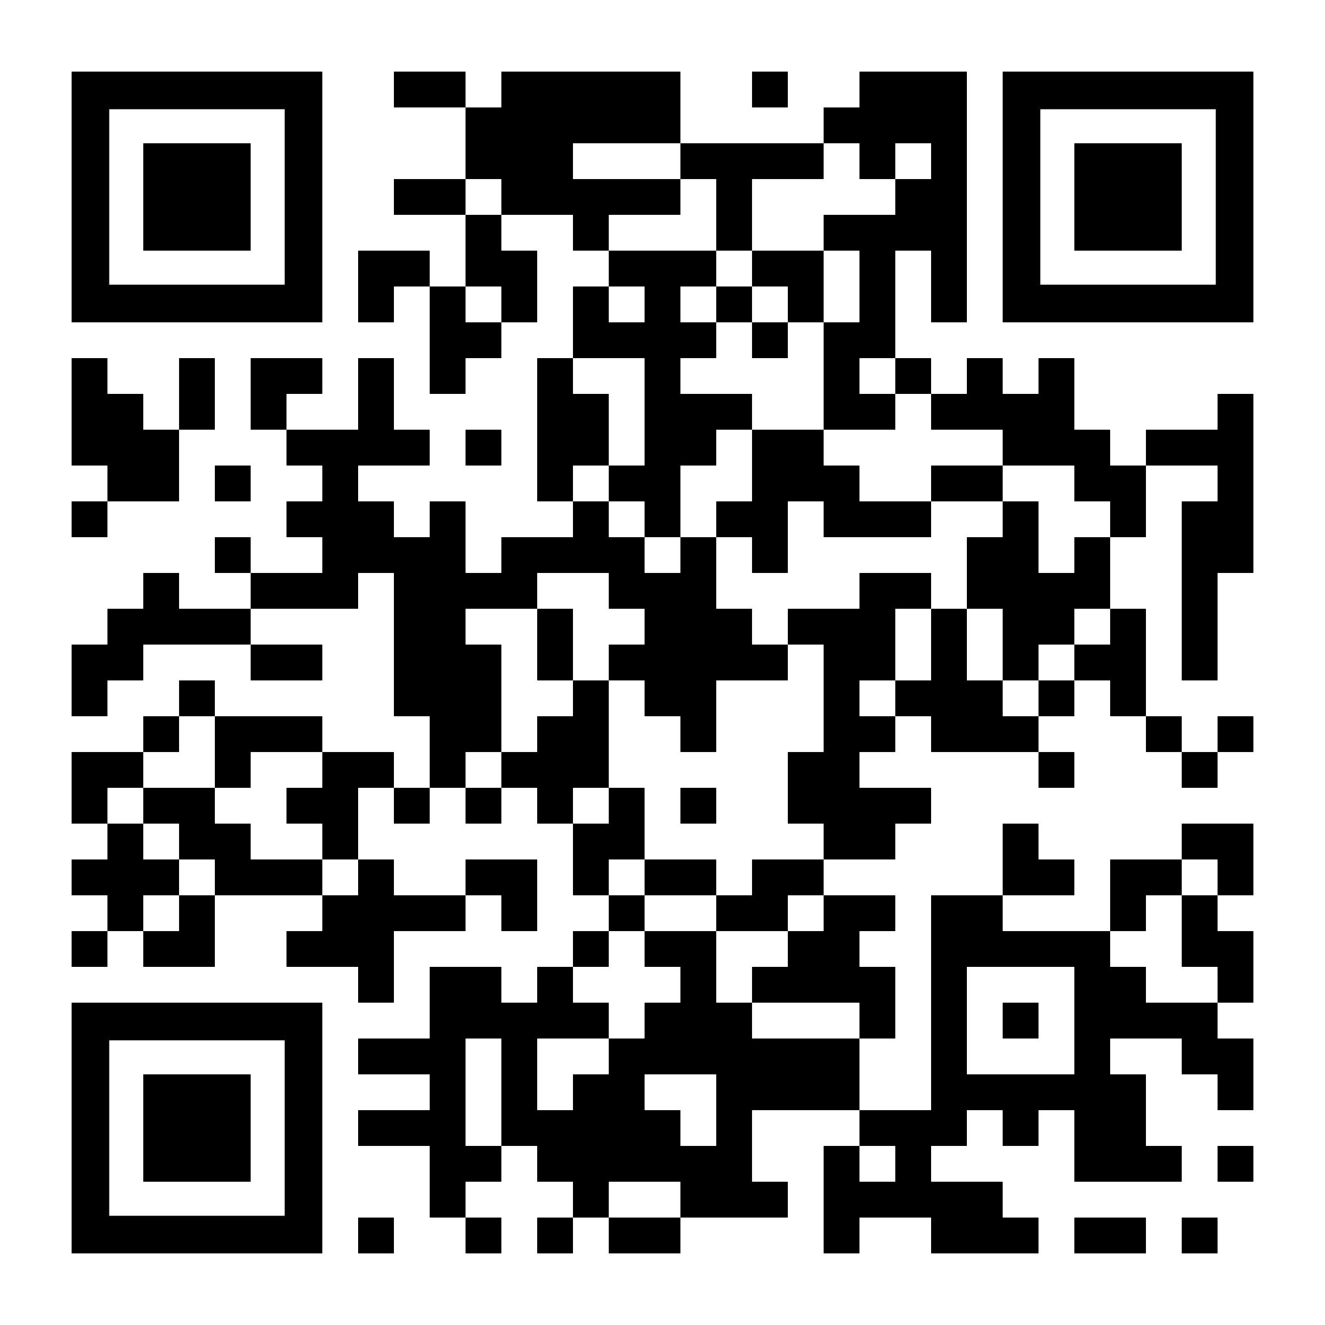
ТОР ФГИС «Моя школа» новые возможности для образования. План обучения

Slide 7
Спасибо за внимание!

